Slide 1
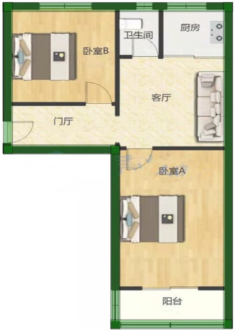
【房屋面积】
这是小朵的父母想从一家房地产中介那里购买的房子的平面图。要估算房子的总建筑面积(包括阳台和墙壁)，你可以测量每个房间的大小，计算每个房间的面积，并将所有面积相加。
不过，小朵想出了一个更有效的方法可以估算出房子总建筑面积。她说她的方法只需要测量这个房子的4个长度，就可以算出整个房子的总建筑面积了。思考一下小朵用的什么方法，在平面图上点击房屋绿色的边框，标出小朵可能测量的4个长度，以计算房子的总建筑面积。
请注意房子周围的绿色边框是可以点击的呦~

Slide 2
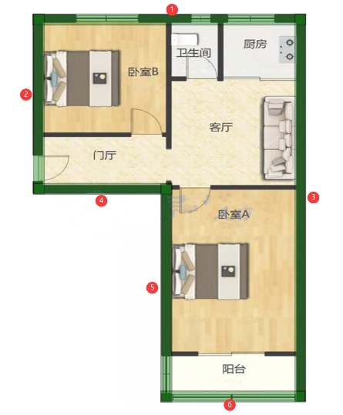
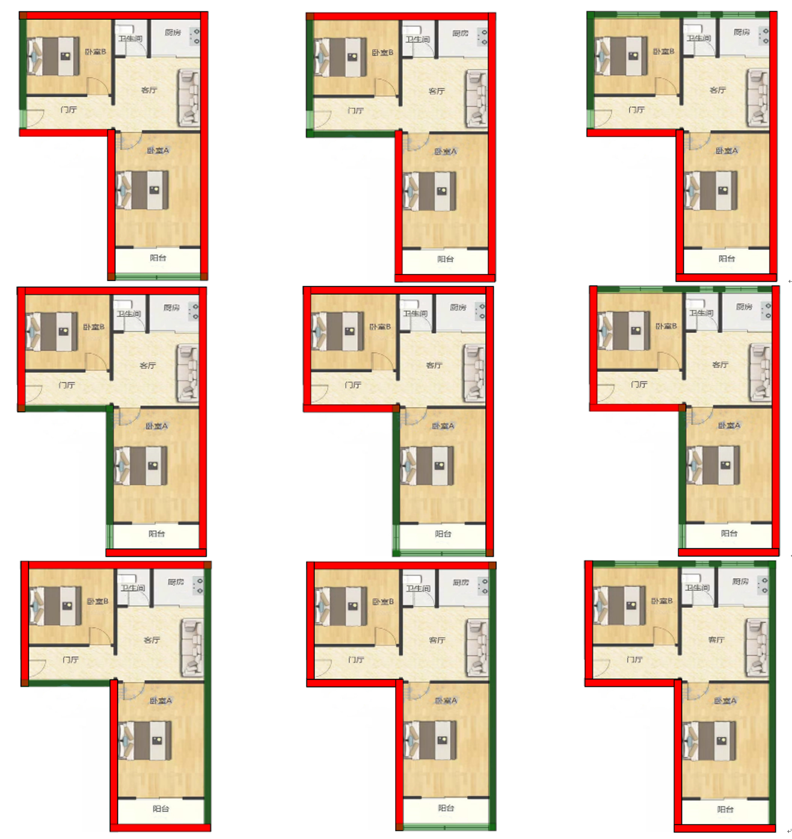
【初始状态编码】000000；
【题目编码】
【正确答案图形】
【正确答案图形】
101011;
101110;
001111;
111001;
111100;
011101;
110011;
110110;
010111;

Slide 3
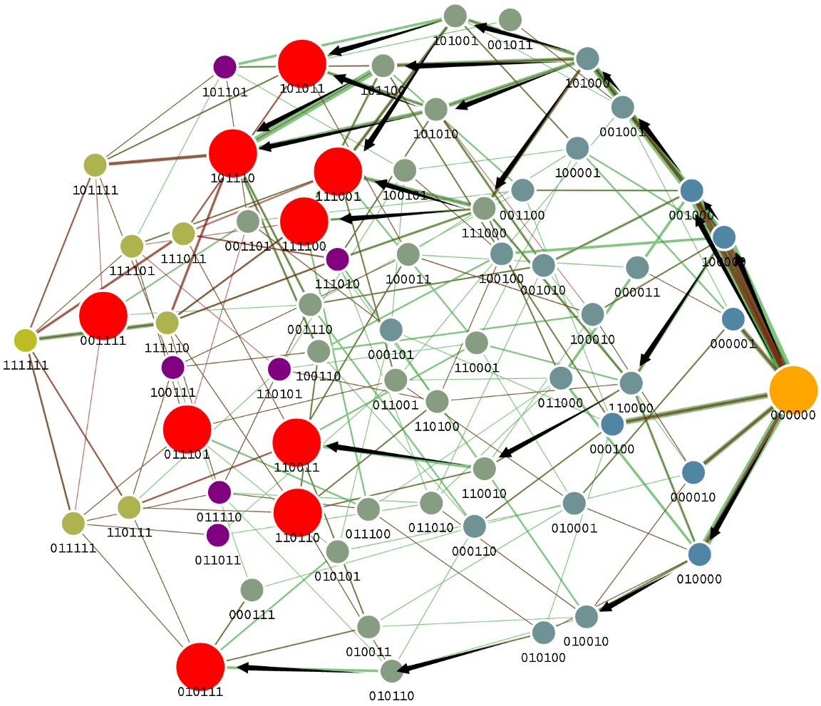
【状态空间图整体解读】
这道题目的答案比较多，一共有九种正确答案，可以看到在进行了大量的探索之后，大部分学生都到达了正确答案的状态。
黄色节点为初始状态，红色节点为正确答案，紫色节点为错误的终止状态，其它为过程性状态，从颜色深的节点到颜色浅的节点迁移。
因为该题正确答案比较多，所以学生的过程性思路比较发散，大部分学生通过探索都能到达最终结果，其中有几条主流路径。

Slide 4
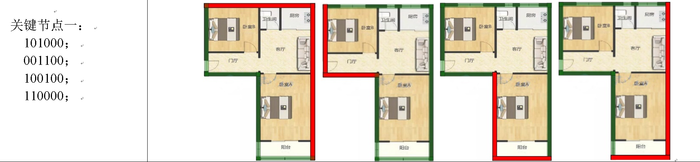
【关键节点一】
在已出现的路径中，此类路径的节点比较明显。这部分学生了解矩形面积的基本计算方式，知道首先选出一条长和一条宽，但暂时还看不出学生的整体策略。

Slide 5
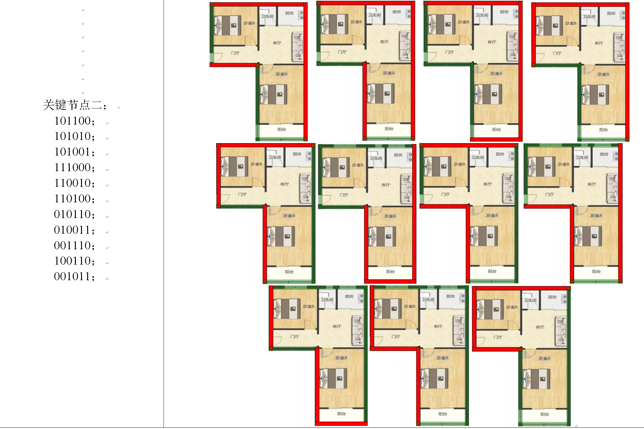
【关键节点二】
在探索了第一对长和宽之后，学生开始实践自己接下来的策略，或者继续尝试。

Slide 6
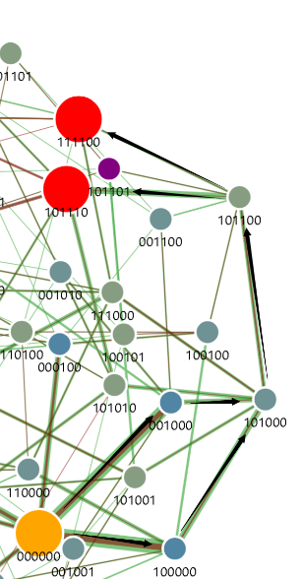
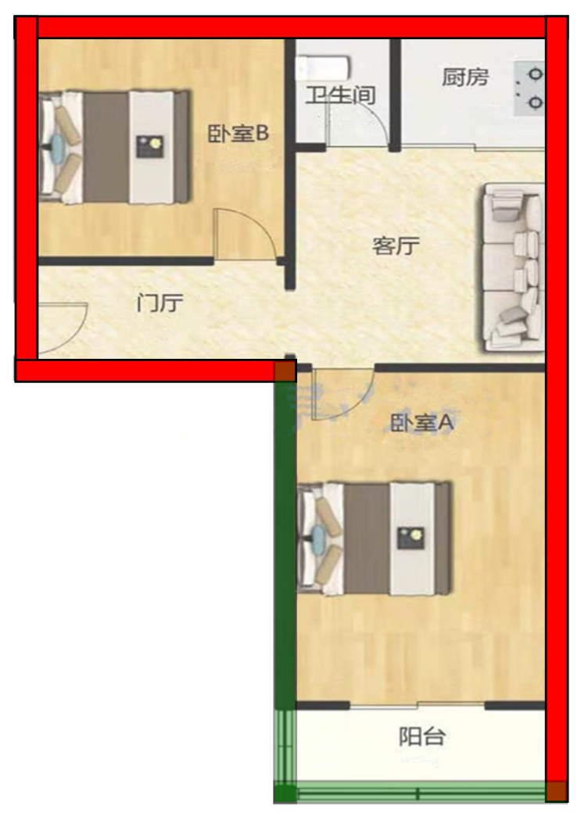
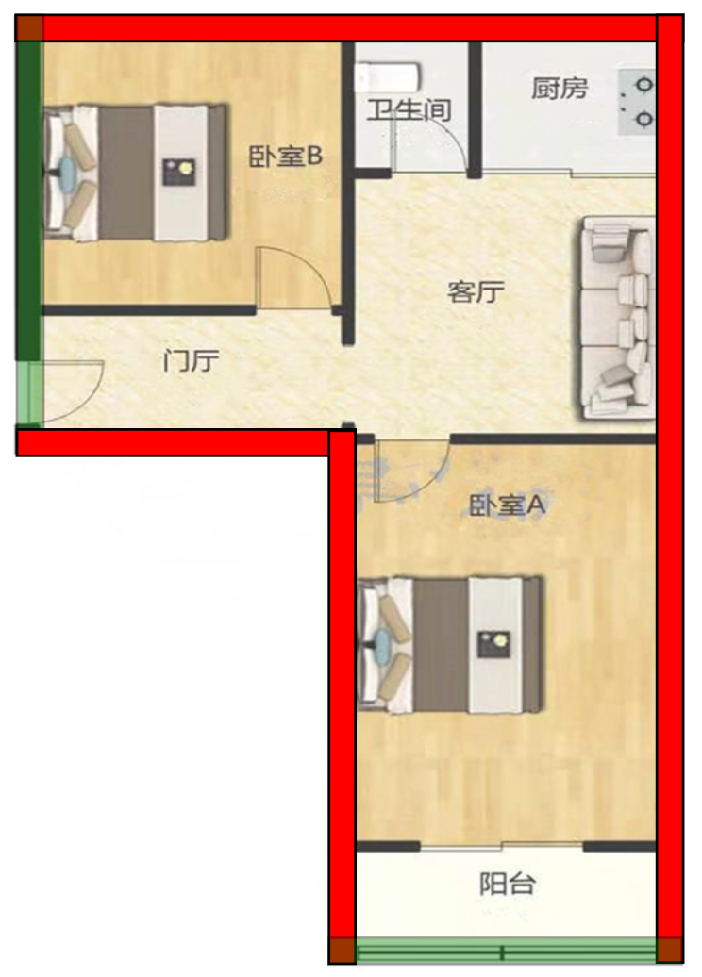
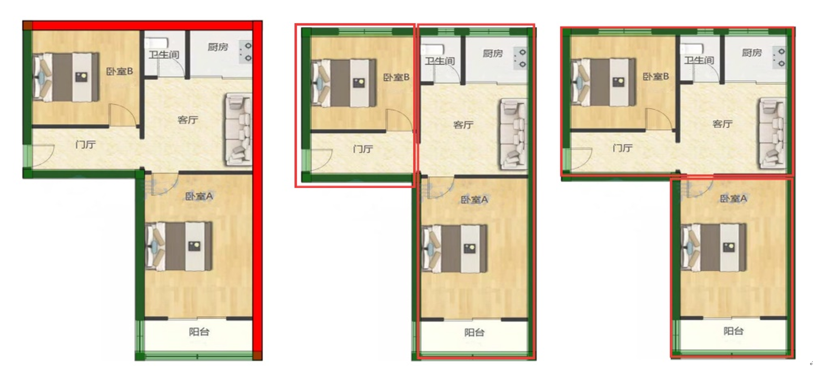

【主流路径一】
学生首先都看到要计算房屋的面积，因为房屋是矩形，所以就很快想到了要找到矩形的长和宽，这一种路径上的学生可能在尝试用把房屋分为两个小矩形，分别求出两个小矩形的面积，相加。
于是第一步都是选择了最大的宽和最大的长，接着，一种是把房屋分为左右两个矩形进行面积计算，另一种是把矩形分为上下两个矩形进行面积计算，也有可能是用大矩形的面积减去左下角的小矩形的面积。

Slide 7
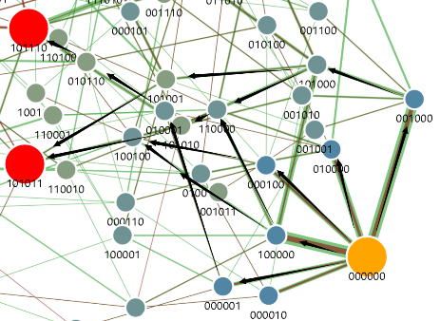
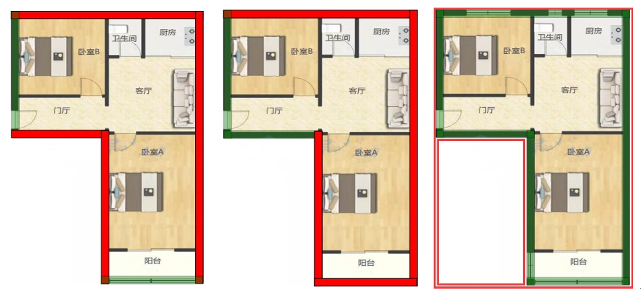
【主流路径二】
这一组路径上的学生在矩形面积的基础上，选择长和宽，但是在整体的计算策略上，应该想把整个房屋面积所在的大矩形的面积求出来，减去空缺的矩形。

Slide 8
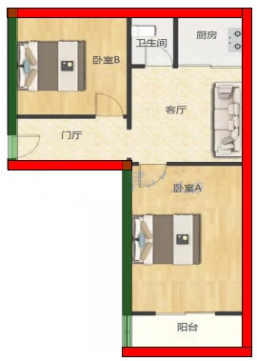
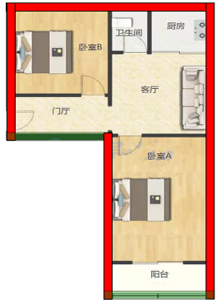
【典型错误一】
【典型错误二】
这两种错误类型一样，只探索出了其中一个小矩形的面积求解元素长和宽，在探索第二个小矩形的面积时出现了思维混乱。
这类错误的发生是因为学生基本没有制定出整体的解决策略，仅仅了解矩形的面积公式，在尝试性地探索，最后选了一个重复信息。

Slide 9
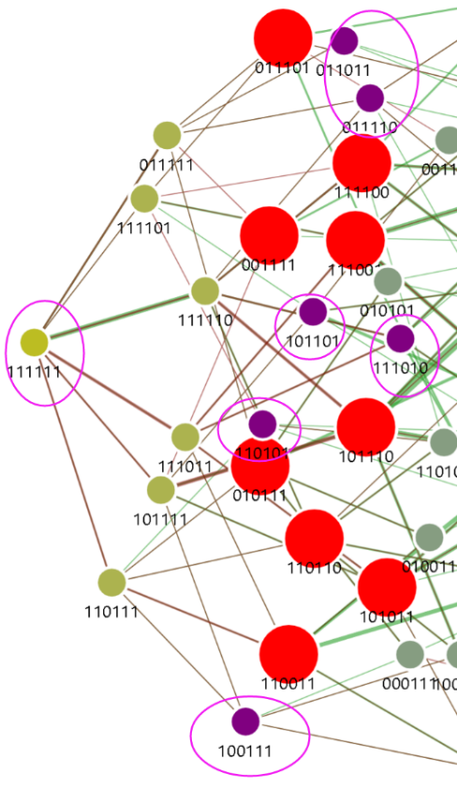
【其它非主流路径】
图中圈出来的状态节点，到达这里的这些节点的学生，一些是没有弄清楚题意，比如把每条边都选上的学生，以及选择了五条边的学生等。
但是根据路径图颜色发现，这部分学生的路径偏褐色，说明有返回上一节点的情况，可能是这些学生在开始没有弄明白题意，但后来明白了题目要求之后又进行了探索，到达了正确答案的状态，但是有一部分同学，也读懂了题意，却没有寻找到合适的策略，说明整体策略规划能力有待提升。

